Slide 1
SQL适配器调用问题－ 参数
当使用ODBC驱动执行ExecuteQuery() 、ExecuteUpdate()、 ExecuteProcedure()时，如果需要传参(包括入参、出参)
需要知道第三方数据库ODBC驱动是否支持SQLDescribeParam和SQLDescribeProcedureColumns
如果支持，调用时不需要描述参数
会调用ODBC驱动的SQLDescribeParam和SQLDescribeProcedureColumns方法获得参数的描述
否则，需要手动描述参数类型等信息并调用ExecuteQueryParmArray(), ExecuteUpdateParmArray() 和ExecuteProcedureParmArray()

Slide 2
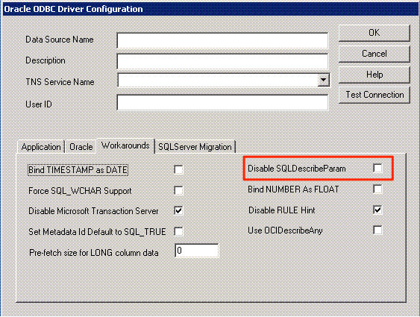
SQL适配器问题－ 参数
例如Oracle的ODBC驱动对支持有问题
见https://docs.oracle.com/database/121/ADFNS/adfns_odbc.htm#ADFNS1118
Disable SQLDescribeParam - If the SQLDescribeParam function is enabled, the SQL_VARCHAR data type is returned for all parameters. If the Force SQL_WCHAR Support function is also enabled, the SQL_WVARCHAR data type is returned for all parameters. By default, this function is enabled.

Slide 3
SQL适配器问题－ 参数
手动设置参数数组:
set tUpdate="{?=call dbo.Print_Lab_Result(?,?,?,?)}"
set pIO = "ooii"
set Pin=4
set Pin(1)=pRequest.LabNo
set Pin(1, "SqlType") = 12
set Pin(2, "SqlType")=12
set Pin(3, "SqlType")=12
set Pin(4, "SqlType")=-1
set Pin(4, "Prec")=2000
set tSC = ..Adapter.ExecuteProcedureParmArray(, .tOutParms, tUpdate,pIO,.Pin)
If $$$ISERR(tSC) Set ..Retry=1
set count=tOutParms.Count()
set LabResult=tOutParms.GetAt(1)

Slide 4
SQL适配器问题
参数 | 含义 | 可用值
SqlType | SQL 数据类型 | SQLCHAR:1; SQLNUMERIC:2; SQLDECIMAL:3; SQLINTEGER:4; SQLSMALLINT:5; SQLFLOAT:6; SQLREAL:7; SQLDOUBLE:8; SQLDATETIME:9; SQLVARCHAR:12; SQLLONGVARCHAR:-1; SQLBINARY:-2; SQLVARBINARY:-3; SQLLONGVARBINARY:-4; SQLTINYINT:-6; SQLBIT:-7; SQLGUID:-11
CType | 参数对应的Caché类型 | 同上
Prec | 字符型参数的最大长度;数值型参数最大数 | 数值
Scale | 数值型参数精度 (小数点后位数) | 数值
LOB | 是否是LOB大对象 | Boolean
Bin | 是否参数含有2进制数据 | Boolean
IOType | 参数的输入、输出类型 | 1:输入参数
 |  | 2:输入/输出参数
 |  | 4:输出参数
SqlTypeName | 在未指定CType时, 通过SqlType计算CType
Notes:
id=-9, sqltype=VARNCHAR id=-8, sqltype=NCHAR id=-7, sqltype=BIT id=-6, sqltype=TINYINT id=-4, sqltype=LONGVARBINARY id=-3, sqltype=VARBINARY id=-1, sqltype=LONGVARCHAR id=2, sqltype=NUMERIC id=4, sqltype=INTEGER id=5, sqltype=SMALLINT id=8, sqltype=DOUBLE id=9, sqltype=DATE id=10, sqltype=TIME id=11, sqltype=TIMESTAMP id=12, sqltype=VARCHAR

Slide 5
目标
改造目标:使用Ensemble平台取代Hip-timer,Hip-ws,ESB,(平台数据库)
1、使用Ensemble的BS定时同步His系统的
“手术申请”，如果不考虑数据再利用可直
接将数据存储到cache数据库中
2、使用Ensemble的BP处理手术申请提现的逻辑，
当数据符合条件时进行发布
3、手麻系统订阅Ensemble发布的手术申请服务
4、手麻系统接收到手术申请的通知
5、手麻系统根据手术申请的信息调用Ensemble平台的诊断信息服务
6、Ensemble平台通过访问数据库提供诊断信息数据
手麻系统
Ensemble平台
HIS系统
BS同步手术申请
手术申请
手术申请提现
订阅手术申请
发布手术申请
获取诊断
诊断信息服务
诊断数据

Slide 6
接口现状
手麻系统
HIP(ESB)
HIP(WS)
HIP(Timer)
HIS系统
1. 手麻系统与HIS系统总计14个接口
2. 除去“申请手术申请单”外都可以直接通过SQL进行查询
3.“申请手术申请单”情况说明（HIS不提供WS、手麻不提供数据表）：
3.1 Timer 由 HIS库中读取表FIN_IPR_INMAININFO，MET_OPS_APPLY获得
手术申请单数据，并将其存入中间表ZXYY_OIS_SUMMARY
3.2 HIS中的申请单数据表更新无法通知给“手麻”
3.3 Timer通过比较HIS数据与ZXYY_OIS_SUMMARY
的OPERATION_DATE字段判断数据变更，将其存储到
中间表ZXYY_OIS_MIDDLE
3.4 “手麻”通过WS接口获取变更数据
（ ZXYY_OIS_MIDDLE ），取走的数据会及时清空
BS同步手术申请
手术申请
处理最新变动数据
存储变更数据
轮询WS
发布手术申请
WS代理
获取诊断
诊断信息服务
诊断数据

Slide 7
方案实现
Ensemble
发布ws
HIS
手麻
BS
BP
BO
访问wsdl
1. 此方式可以简单解决除“手术申请单”以外的13个接口
2. 目前实现存在的困难：
2.1 Ensemble 访问Oracle数据库
2.2 Ensemble 实体属性命名不支持下划线（OPERATION_ID）
2.3 Ensemble 发布ws的相关配置

Slide 8
“手术申请单”接口方案实现
HIS
Ensemble
手麻
BS
BP
BO
LINK TABLE
GoldenGate
手麻
Ensemble 有Link Table功能，可以将第三方系统数据表虚拟到平台上
提供访问（从BO角度看分不出是本地表还是其它系统的）
处理 “手麻”与HIS 申请单数据不一致的方案
2.1 如果“手麻”能够提供数据表，或可以通过GG将“手麻”数据同步到备份
库，通过SQL 将HIS表与“手麻” 表进行左关联，以 申请单号、手术时间为条件即可查询出HIS变更的“申请单”
2.2 通过GG复制HIS到备份库，在备份库上添加Trigger，对变更的“申请单”进行标记
2.3 如果不适用GG，通过BO将HIS数据同步到备份库，通过SQL 将HIS表与“备份库” 表进行左关联，以
申请单号、手术时间为条件即可查询出HIS变更的“申请单”
其它与另外13个接口方案一致
由于“手麻”系统不能够改造，Ensemble“发布/订阅”功能在此场景中很难实现
备份库

